Slide 1



Slide 2







Thứ … ngày … tháng … năm …

Slide 3


Slide 4
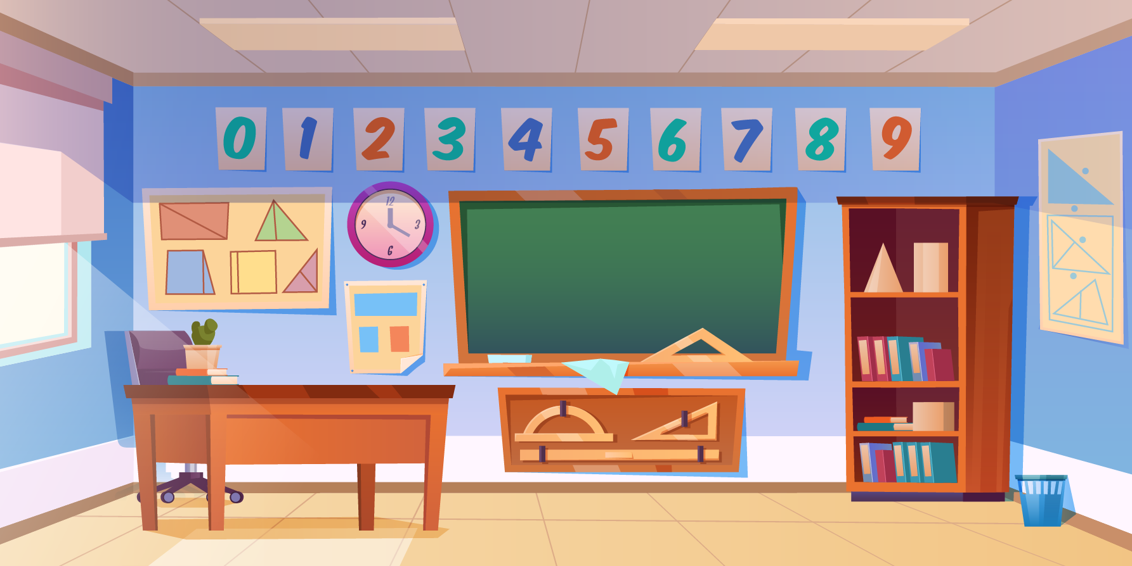

Trong một ngày Chủ nhật, Rô-bốt cùng các bạn tham quan công viên.
1
Vừa đến cổng, hướng dẫn viên cho biết trong ngày hôm qua, buổi sáng và buổi chiều lần lượt có 5 978 và 2 967 lượt khách tham quan.

Slide 5
Rô-bốt ước lượng như sau: Làm tròn 5 978 thành 6 000, làm tròn 2 967 thành 3 000. Vậy cả ngày hôm qua có khoảng 9 000 lượt khách tham quan công viên.

Slide 6

Cách ước lượng, cách làm bao gồm trong hai bước:
Bước 1: Là làm tròn các số có mặt trong phép tính đến chữ số ở hàng cao nhất.
Bước 2: Là thực hiện phép tính với các số đã làm tròn.

Slide 7
Em hãy ước lượng kết quả mỗi phép tính sau:
Khoảng mấy nghìn?
7 960 + 1 980
5 985 – 3 897
Khoảng mấy chục nghìn?
19 870 + 30 480
50 217 – 21 052

Slide 8



Slide 9
Khoảng mấy nghìn?
7 960 + 1 980
5 985 – 3 897
7 960 làm tròn thành 8 000, 1 980 làm tròn thành 2 000
Ước lượng tổng 7 960 + 1 980 khoảng 10 000
5 985 làm tròn thành 6 000, 3 897 làm tròn thành 4 000
Ước lượng hiệu 5 985 – 3 897 khoảng 2 000.

Slide 10
Khoảng mấy chục nghìn?
19 870 + 30 480
50 217 – 21 052
19 870 làm tròn thành 20 000, 30 480 làm tròn thành 30 000
Ước lượng tổng 19 870 + 30 480 khoảng 50 000
50 217 làm tròn thành 50 000, 21 052 làm tròn thành 20 000
Ước lượng hiệu 50 217 – 21 052 khoảng 30 000.

Slide 11
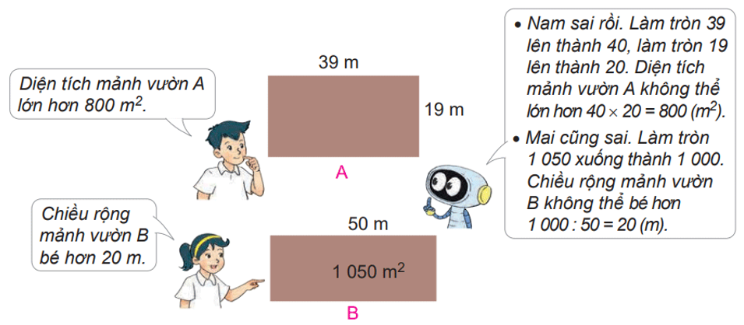
2
Sau đó, Rô-bốt và các bạn đến vườn thảo mộc
Dựa vào cách ước lượng của Rô-bốt, em hãy cho biết các khẳng định sau đúng hay sai.
a) 89 x 26 > 2 700
b) 9 170 : 30 < 300

Slide 12
Dựa vào cách ước lượng của Rô-bốt, em hãy cho biết các khẳng định sau đúng hay sai.
a) 89 x 26 > 2 700
b) 9 170 : 30 < 300
a. Làm tròn 89 lên thành 90; làm tròn 26 lên thành 30.
Phép tính 89 x 26 không thể lớn hơn 90 x 30 = 2700.
Vậy khẳng định là sai
Làm tròn 9 170 xuống thành 9 000. Phép tính 9 170 : 30 không thể bé hơn 9 000 : 30 = 300.
Vậy khẳng định b là sai.

Slide 13
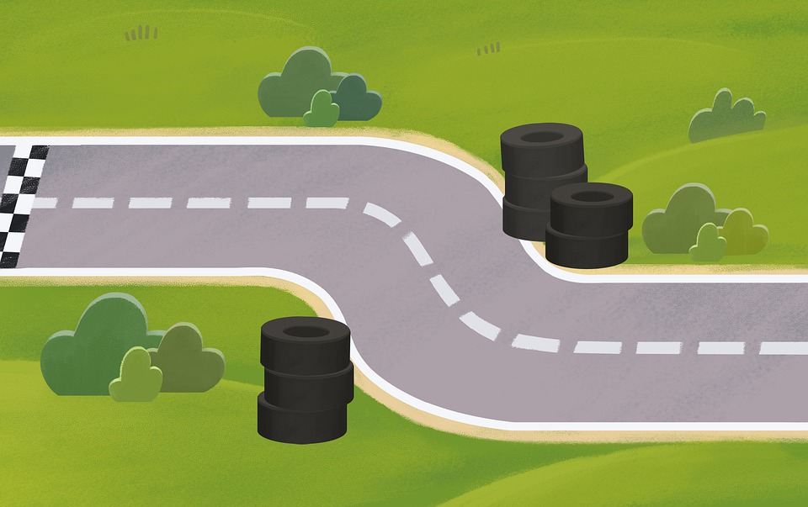

3
Đến một khu đất rộng, Rô-bốt tổ chức một trò chơi. Em và các bạn cùng tham gia trò chơi này nhé!

Slide 14


